Slide 1
SAS Project Converter
使用方法說明
Denver Liu - 2021.05.21

Slide 2
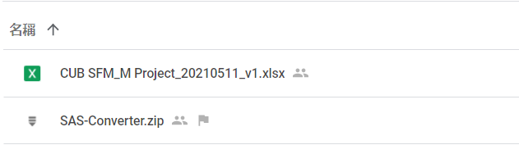
使用說明
先到雲端上把程式載下來
<- 範例資料, 輸入是xlsx
<- 程式資料夾,下載後再解壓縮
此程式Input是project轉成xlsx後的原始檔案
此程式Output則為我們手動調整WBS後的檔案(xlsx)

Slide 3
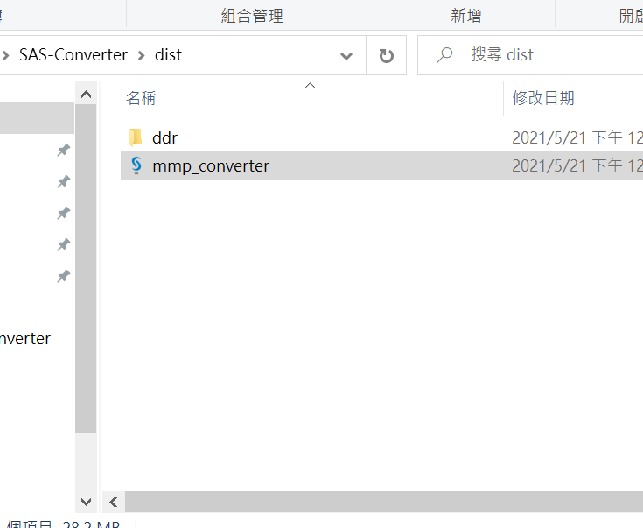
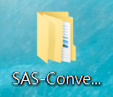
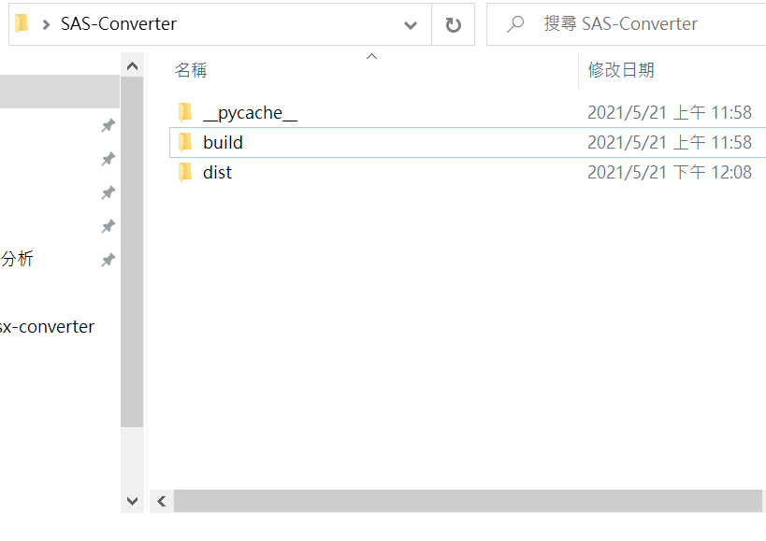
使用說明
執行檔路徑在 SAS-Converter/build/mmp_converter.exe
1
2
3
打開資料夾
(SAS-Converter)
打開資料夾
(SAS-Converter/bulid)
雙擊執行檔
(mmp_converter)

Slide 4
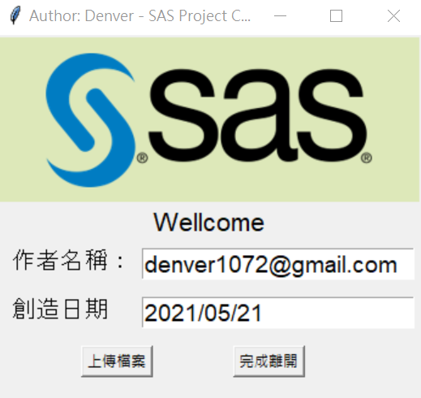
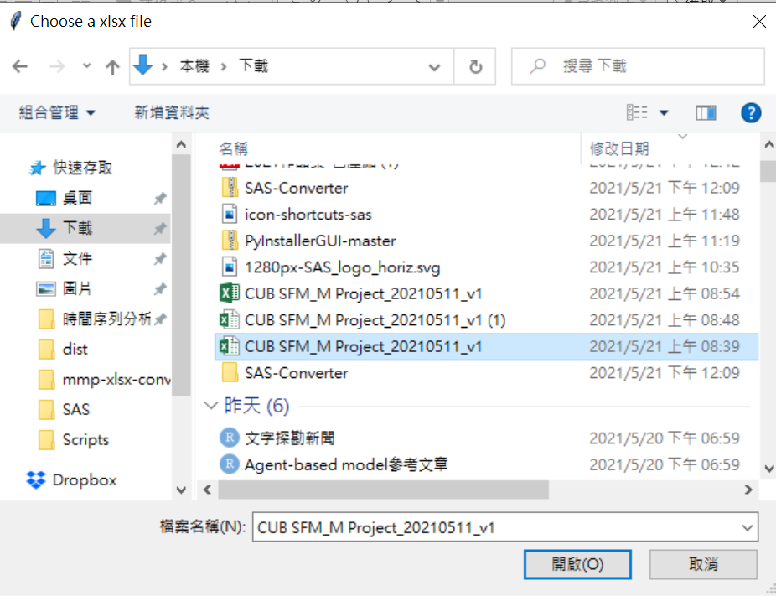
使用說明
4
雙擊完後會跳出『使用者介面』和『檔案上傳介面』
5
選擇要轉換的xlsx檔
6
檔案選擇完後按『開啟』

Slide 5
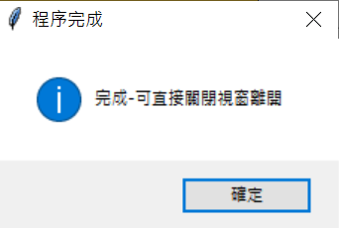
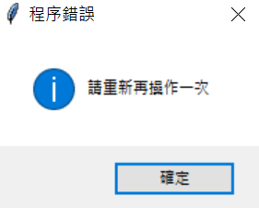
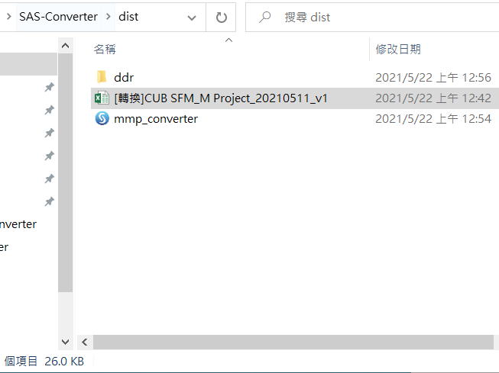
使用說明
7
8
轉換結果的檔案路徑和執行檔相同
SAS-Converter/dist/[轉換]原檔名
成功的話會跳出這個視窗
失敗的話會跳出這個視窗
格式必須和原先提供的檔案一摸一樣才不會錯誤

Slide 6
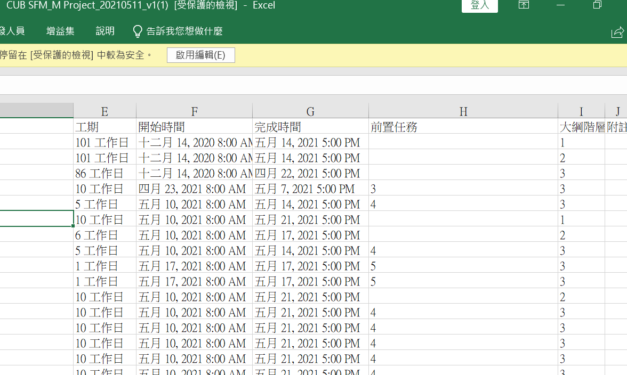
原始檔案並沒有『資源名稱』的欄位,
目前的作法是紀錄手動調過的那份的資源名稱來做為轉換的規則
但仍希望原始檔案能夠有關於資源名稱的table或欄位
-> 有的話大概花3個小時重寫重包裝程式即可
??? 沒有資源名稱的欄位

